Slide 1



1.6.2 Postopek obravnavanja nosilcev
Določanje reakcij
Ko poznamo aktivne obremenitve (sile in momente) in način podprtja nosilca, lahko za statično določene nosilce iz ravnotežnih enačb izračunamo velikosti reakcij v podporah.
Ravnotežne enačbe:
Tako smo določili zunanje sile in momente, ki so potrebni za določitev notranjih sil in momentov. Za nadaljnje obravnavanje nosilca je treba reakcije vrisati s pravilno smerjo; sile in vpetnostni moment, za katerega smo dobili negativno vrednost, vrišemo s pravilno smerjo, in pri nadaljnji obravnavi upoštevamo pozitivne vrednosti.
$$\sum{F_{ix}=0}$$
$$\sum{F_{iy}=0}$$
$$\sum{M_{i(A)}=0}$$

Slide 2
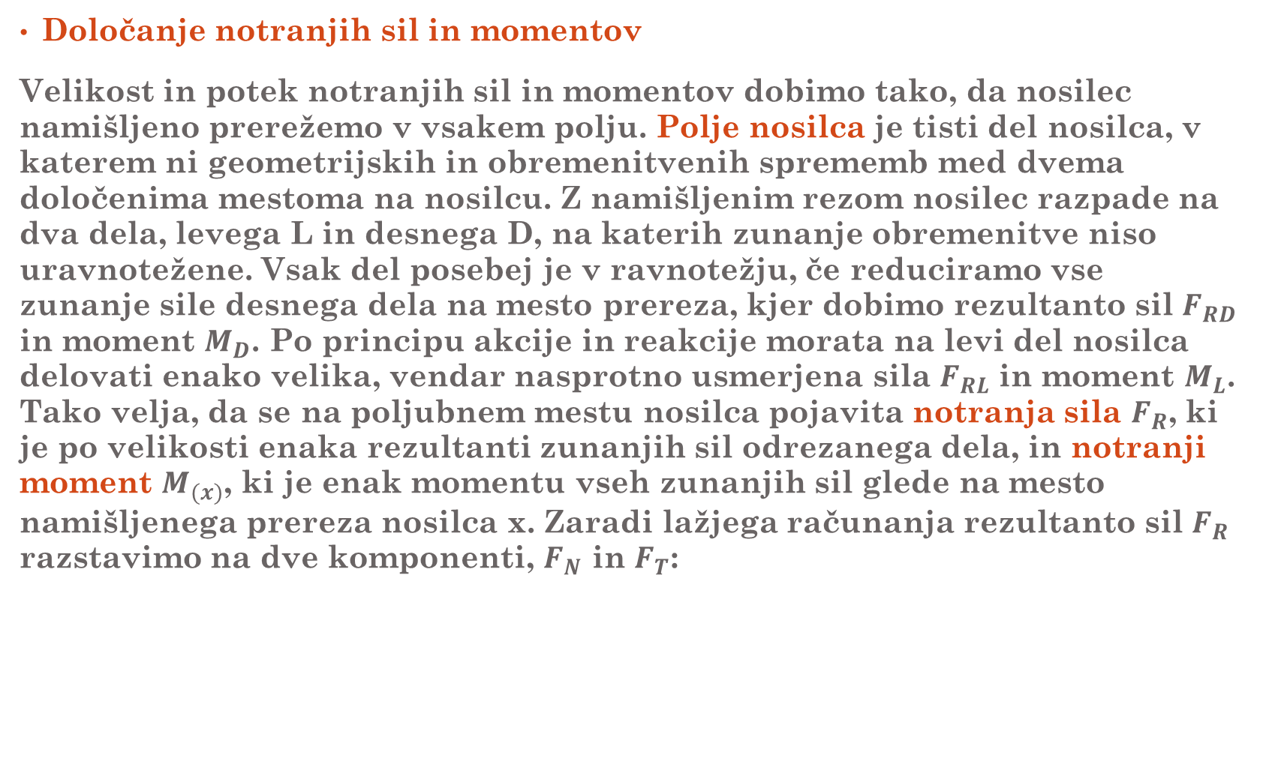
Določanje notranjih sil in momentov
Velikost in potek notranjih sil in momentov dobimo tako, da nosilec namišljeno prerežemo v vsakem polju. Polje nosilca je tisti del nosilca, v katerem ni geometrijskih in obremenitvenih sprememb med dvema določenima mestoma na nosilcu. Z namišljenim rezom nosilec razpade na dva dela, levega L in desnega D, na katerih zunanje obremenitve niso uravnotežene. Vsak del posebej je v ravnotežju, če reduciramo vse zunanje sile desnega dela na mesto prereza, kjer dobimo rezultanto sil $F_{RD}$ in moment $M_{D}$. Po principu akcije in reakcije morata na levi del nosilca delovati enako velika, vendar nasprotno usmerjena sila $F_{RL}$ in moment $M_{L}$. Tako velja, da se na poljubnem mestu nosilca pojavita notranja sila $F_{R}$, ki je po velikosti enaka rezultanti zunanjih sil odrezanega dela, in notranji moment $M_{(x)}$, ki je enak momentu vseh zunanjih sil glede na mesto namišljenega prereza nosilca x. Zaradi lažjega računanja rezultanto sil $F_{R}$ razstavimo na dve komponenti, $F_{N}$ in $F_{T}$:

Slide 3
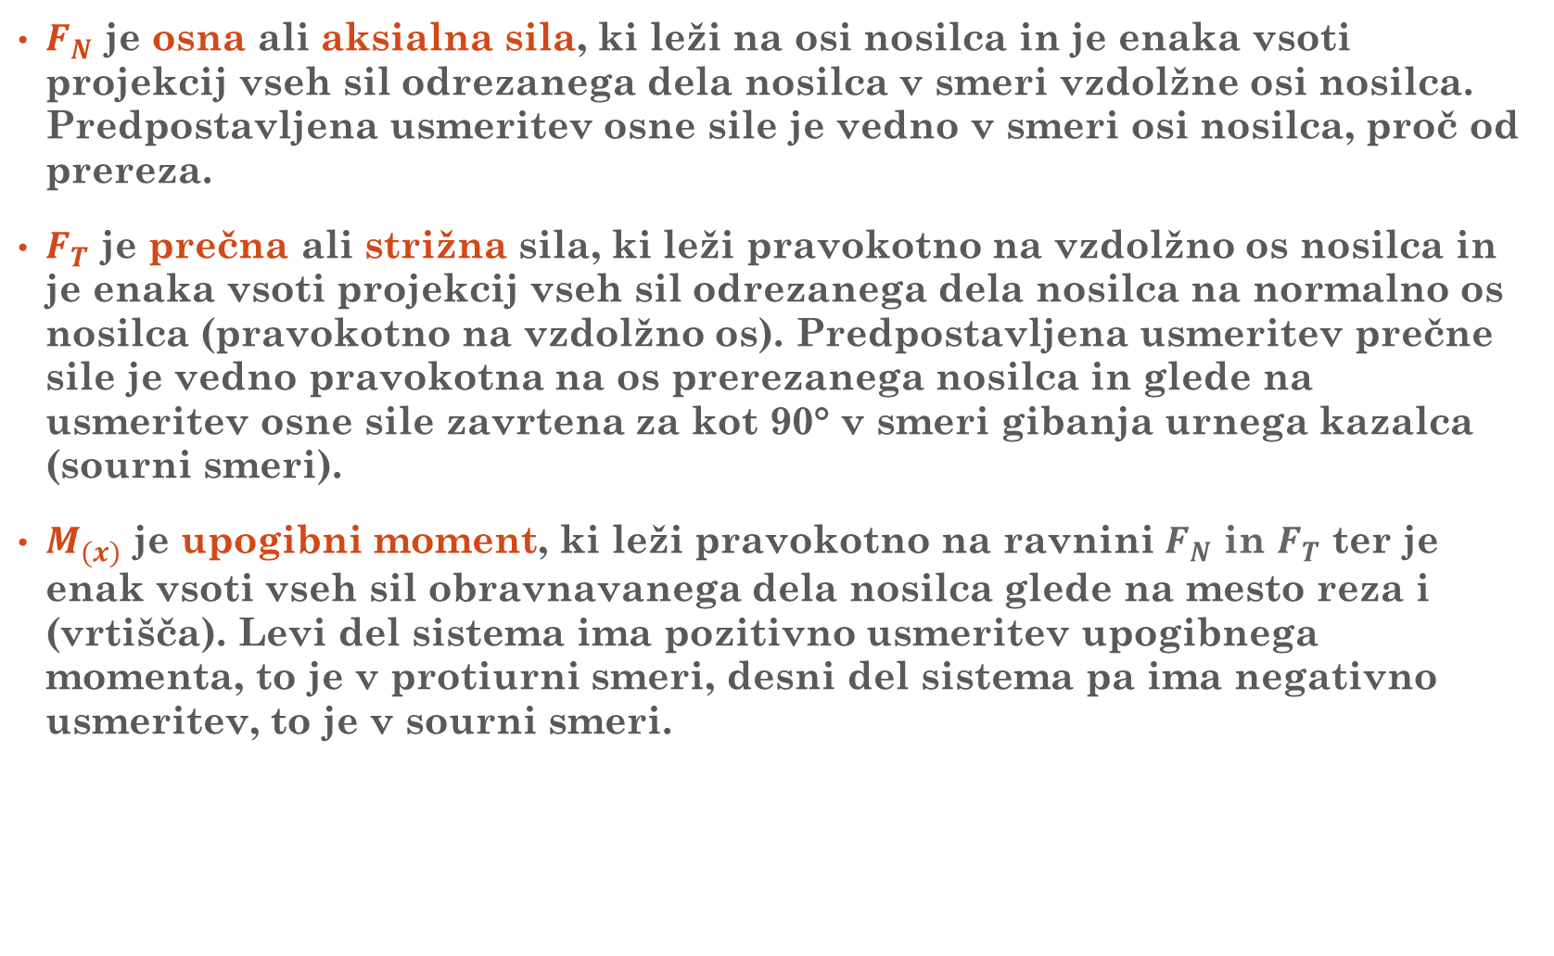
$F_{N}$ je osna ali aksialna sila, ki leži na osi nosilca in je enaka vsoti projekcij vseh sil odrezanega dela nosilca v smeri vzdolžne osi nosilca. Predpostavljena usmeritev osne sile je vedno v smeri osi nosilca, proč od prereza.
$F_{T}$ je prečna ali strižna sila, ki leži pravokotno na vzdolžno os nosilca in je enaka vsoti projekcij vseh sil odrezanega dela nosilca na normalno os nosilca (pravokotno na vzdolžno os). Predpostavljena usmeritev prečne sile je vedno pravokotna na os prerezanega nosilca in glede na usmeritev osne sile zavrtena za kot 90° v smeri gibanja urnega kazalca (sourni smeri).
$M_{(x)}$ je upogibni moment, ki leži pravokotno na ravnini $F_{N}$ in $F_{T}$ ter je enak vsoti vseh sil obravnavanega dela nosilca glede na mesto reza i (vrtišča). Levi del sistema ima pozitivno usmeritev upogibnega momenta, to je v protiurni smeri, desni del sistema pa ima negativno usmeritev, to je v sourni smeri.

Slide 4
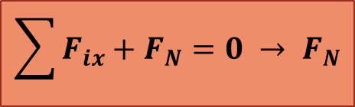
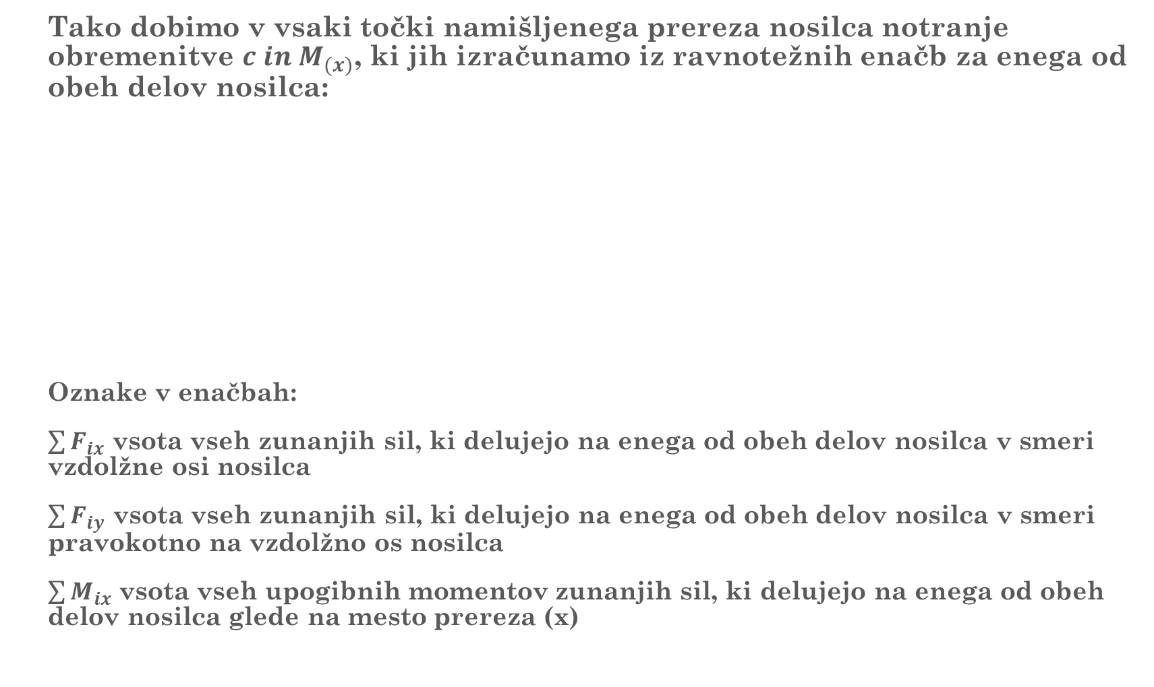
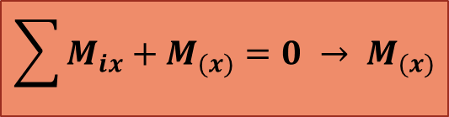
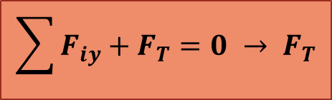
Tako dobimo v vsaki točki namišljenega prereza nosilca notranje obremenitve $c in M_{(x)}$, ki jih izračunamo iz ravnotežnih enačb za enega od obeh delov nosilca:
Oznake v enačbah:
$\sum{F_{ix}}$ vsota vseh zunanjih sil, ki delujejo na enega od obeh delov nosilca v smeri vzdolžne osi nosilca
$\sum{F_{iy}}$ vsota vseh zunanjih sil, ki delujejo na enega od obeh delov nosilca v smeri pravokotno na vzdolžno os nosilca
$\sum{M_{ix}}$ vsota vseh upogibnih momentov zunanjih sil, ki delujejo na enega od obeh delov nosilca glede na mesto prereza (x)
$$\sum{F_{ix}+F_{N}=0 → F_{N}}$$
$$\sum{F_{iy}+F_{T}=0 → F_{T}}$$
$$\sum{M_{ix}+M_{(x)}=0 → M_{(x)}}$$

Slide 5
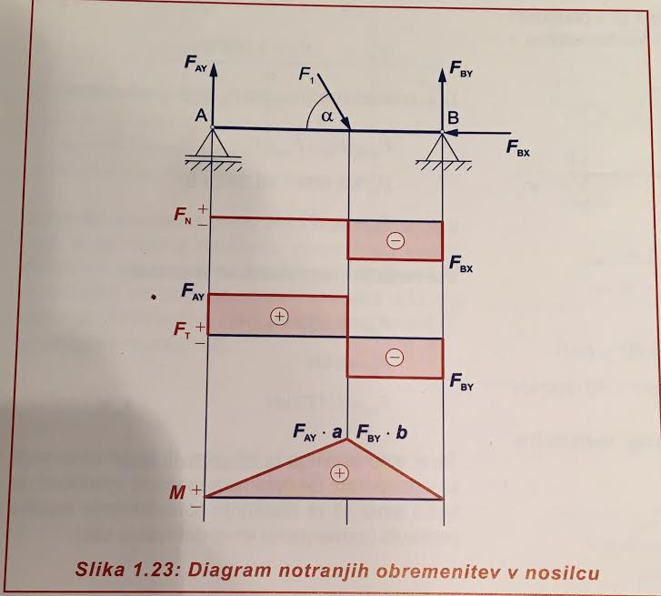

Potek notranjih sil $F_{N}$ in $F_{T}$ ter upogibnega momenta $M_{(x)}$ pregledno prikažemo v diagramih, ki jih rišemo za posamezna polja vzdolž osi nosilca.

